Slide 1
Unidad 2: Historia de la medicina precolombina e Inca de Perú:
Chamanismo y plantas medicinales
Águeda Muñoz del Carpio Toia. MD, MPH
Universidad Católica de Santa María- Perú

Slide 2
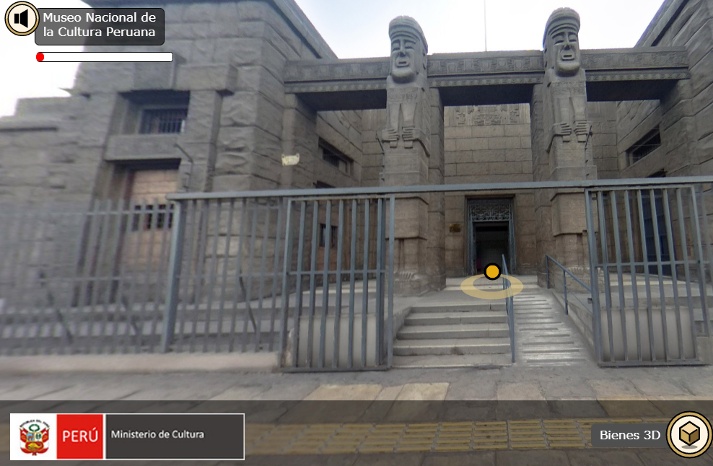
América Latina: una región con maravillosos museos de lo más variado
https://visitavirtual.cultura.pe/recorridos/MNCP/museo-nacional-cultura-peruana/index.html
https://visitavirtual.cultura.pe/recorridos/MSCC/chan-chan/index.html
http://www.precolombino.cl/exposiciones/exposiciones-temporales/el-arte-del-cobre-en-el-mundo-andino-2004/cobre-en-la-mesa-del-chaman/
https://visitavirtual.cultura.pe/recorridos/MUNACH/museo-nacional-chavin/index.html

Slide 3
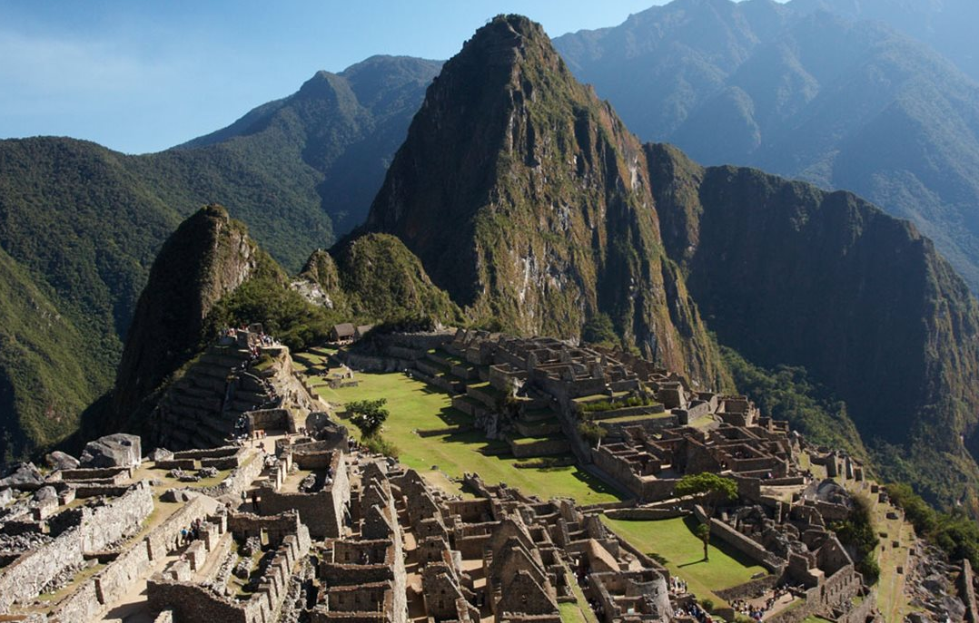
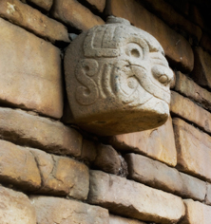
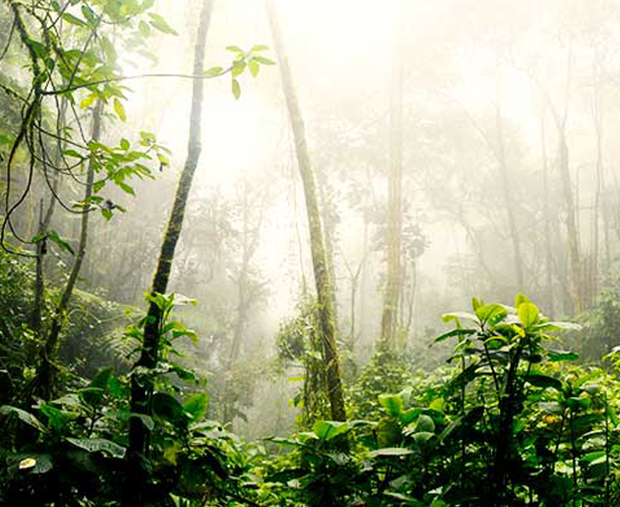
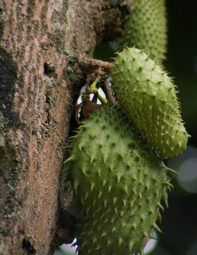
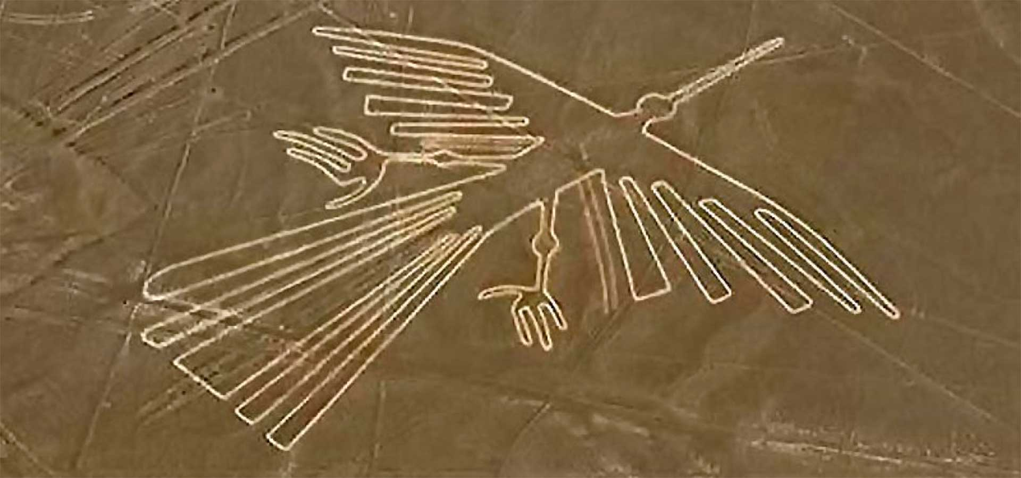
Museos vivos que se pueden ver en plena naturaleza

Slide 4
Sumario
Introducción
I. Chamanismo:
1. Evidencia del chamanismo en el estudio de la medicina precolombina e Inca
2. Definición de medicina chamánica
3. Aspectos generales del chamanismo
4. Ritual de la Ayahuasca 5. Rituales de curación
II. Plantas Medicinales:
1. Evidencia de plantas medicinales utilizadas en la medicina precolombina e Inca
2. Estudios empíricos de las plantas medicinales que se utilizaron en la medicina precolombina e Inca

Slide 5
Introducción a la medicina precolombina
En la cultura precolombina, la enfermedad era vista como resultado de un desequilibrio entre cuerpo, espíritu y naturaleza, y el peor resultado probable era la muerte.
Según el pensamiento andino, este desequilibrio se debía principalmente a los malos espíritus.
La presencia de chamanes y curanderos era vital para poder recuperar el equilibrio, gracias a su capacidad para realizar rituales mágico-religiosos y curar enfermedades.
Por lo tanto, para comprender completamente la medicina precolombina, necesitamos deshacernos del pensamiento hipocrático y adentrarnos en la cosmovisión de estas culturas precolombinas.

Slide 6
Introducción a la medicina precolombina
La cultura prehispánica precolombina estaba íntimamente ligada a la naturaleza, compuesta por 4 elementos principales: tierra - fuego - aire - agua.
La concepción andina precolombina utilizó esta relación con la naturaleza en mitos y creencias. E uso de plantas medicinales era común en las curas gracias al conocimiento de estas plantas y sus efectos (1).
La medicina en el territorio americano precolombino se basaba en el chamanismo y la curación. Esto hizo que los chamanes y curanderos fueran responsables de la salud de la población (2).
1. Frisancho Velarde Óscar. Concepción mágico-religiosa de la Medicina en la América Prehispánica. Acta méd. peruana [Internet]. 2012 Abr [citado 2020 Mayo 2] ; 29( 2 ): 121-127. Disponible en: http://www.scielo.org.pe/scielo.php?script=sci_arttext&pid=S1728-59172012000200013&lng=es.
2. JORDÁN, RÉGULO G. FRANCO; RÉGULO, G. Chamanismo y plantas de poder en el mundo precolombino de la costa norte del Perú. Perspectivas latinoamericanas, 2015, p. 1-40.

Slide 7
Introducción a la medicina precolombina
En las culturas precolombinas, los chamanes se consideraban parte de una élite privilegiada vinculada al poder político. Actuaron como mediadores entre lo divino y lo terrenal, al mismo tiempo que preservaban los mitos y la tradición.
Algunos chamanes fueron elegidos al nacer por determinación astrológica o después de sobrevivir a un desastre natural, como ser alcanzado por un rayo.
Dada su importancia en la medicina precolombina, conviene estudiar a fondo el chamanismo, así como sus rituales y las plantas medicinales que utilizaban.

Slide 8
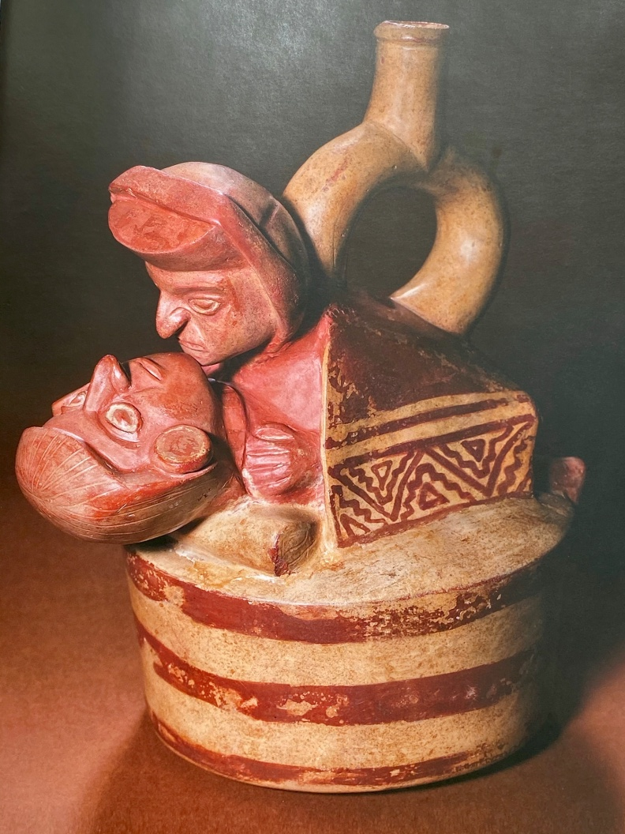
1. Medicina precolombina
Los chamanes, curanderos y matronas eran los responsables de la salud de la población precolombina.
Entre ellos, los chamanes fueron vistos como mediadores entre dioses y personas. Tenían la tarea de mantener la salud de la población, tratar a los enfermos e incluso acompañar en la muerte.

Slide 9
1. Medicina precolombina
La medicina precolombina en el continente americano perfeccionó diversos procedimientos para lograr tratamientos efectivos.
Debido a los estudios y narrativas de la Paleopatología, entre otros, los procedimientos desarrollados con mayor frecuencia en la medicina precolombina fueron: (4,5)
El uso de plantas medicinales
Las oraciones
Las ofrendas
Las invocaciones
Los cantos (3)
Además, en algunos casos, la curación de la enfermedad requería de cirugía.
3. Hermida Bustos, Enrique. Paleopatología en la cerámica precolombina malformaciones, deformaciones o anormalidades en las culturas: Valdivia, Chorrera, Guangala y la To-lita. Diss. Universidad Internacional SEK, 2011 Tesis de Maestría en conservación y administración de bienes Culturales. Ecuador 4. Medicina chamánica. Métodos de curación de una Tradición Milenaria. Enrique Gónzalez – Rubio Montoya. 5. El chamanismo entre los indios Ticuna Del Amazonas: Entre la Religión, la Magia y la representación dramática. Javier Ullán De La Rosa. Universidade Complutense – Madrid. España.
https://visitavirtual.cultura.pe/recorridos/MNAAHP/museo-nacional-arqueologia-antropologia-historia-peru/index.html

Slide 10
Curanderos
Botella Mochica IV (Perú)
Esta cerámica es la representación de un curandero en un acto de sanación a través de las manos.
6. Jordán, Régulo Franco. Oficiantes y curanderos moche, una visión desde la arqueología. Pueblo continente, 2016, vol. 23, no 1, p. 18-26.

Slide 11
2. Definiciones
Coexisten varias definiciones del chamanismo:
«El chamán es un sacerdote-médico que usa la magia para curar a los enfermos, adivinar lo que se esconde y gestionar los eventos que afectan el bienestar de la población» (7).
«El chamanismo es la técnica del éxtasis, a la que se añaden una serie de elementos culturales para que puedan coexistir con otras formas de religión y magia. Esto incluye todas las prácticas mediante las cuales un mortal puede adquirir poderes sobrenaturales, para bien o para mal, y todos los conceptos asociados a esas prácticas». (8)
7. Diccionario Enciclopédico Oceano Uno. Editorial: Océano Langenscheidt 8. Apuntes de Medicina Tradicional. La racionalización de lo irracional. Fernando Cabieses.

Slide 12
2. Definición de la medicina chamánica
«Uno de los principales poderes chamánicos es el de realizar curaciones, tanto de enfermedades físicas como de trastornos del espíritu. En el Perú actual también se llaman curanderos o médicos vegetalistas, debido al profundo conocimiento sobre la aplicación y las propiedades de las plantas, tanto medicinales como psicoactivas. Es interesante destacar que en este mismo contexto cultural las plantas psicoactivas, también consideradas como plantas maestras o de poder, son genéricamente designadas como “la medicina”». (9)
9. Llamazares, Ana María. "Occidente herido: el potencial sanador del chamanismo en el mundo contemporáneo." (2013).

Slide 13
2. Definición de la medicina chamánica
Cerámica Mochica (Perú) que representa a un curandero masticando hojas de coca
6. Jordán, Régulo Franco. Oficiantes y curanderos moche, una visión desde la arqueología. Pueblo continente, 2016, vol. 23, no 1, p. 18-26.

Slide 14
2. Definición de la medicina chamánica
Destaca el uso de dos tipos de plantas en la medicina chamánica precolombina:
El uso ritual de plantas psicoactivas
El uso de plantas medicinales
Las plantas psicoactivas son consideradas sagradas y además de las propiedades curativas, contienen la posibilidad de poner a la persona que las ingiere, en un estado de consciencia amplificado equiparable al trance extático.
9. Llamazares, Ana María. "Occidente herido: el potencial sanador del chamanismo en el mundo contemporáneo." (2013).
10. Exposición. Chamanes y divinidades del Ecuador Precolombino. Comisario: Santiago Ontaneda-Luciano investigador de la Dirección de Museos y Sitios Arqueológicos de la Subsecretaría Técnica de Memoria Social del Ministerio de Cultura y de Patrimonio ecuatoriano. Consejero científico: Francisco Valdez, investigador en PALOC (Patrimonios Locales y Gobernanza), unidad mixta de investigación del IRD y del Muséum National d’Histoire Naturelle.

Slide 15
3. Caracteristicas de la medicina chamánica
Durante el trance extático se modifica la percepción de un modo global y ya sea a través de sensaciones corporales, auditivas, visiones o impactos cognitivos, se puede entrar en contacto con entidades o planos sobrenaturales. (7)
Para el chamanismo el uso de plantas psicoactivas era fundamental. Son consideradas sagradas y no son sólo fundamentales para el proceso de curación. También lo son para acceder a estados de consciencia amplificada de tal modo que el paciente puede ver más allá de la dolencia física.
7. Llamazares, Ana María. "Occidente herido: el potencial sanador del chamanismo en el mundo contemporáneo." (2013).

Slide 16
3. Caracteristicas de la medicina chamánica
«El estado de consciencia que producen las plantas sagradas aumenta la sensibilidad de tal modo que la persona es capaz de captar energías y vibraciones que la consciencia ordinaria no puede registrar. Esto ha sido comparado con la emergencia de un “sexto sentido”, un estado de “hiperestesia” en el que la sensibilidad está súper desarrollada. Esto resulta fundamental para el proceso de curación pues gran parte del trabajo chamánico es de naturaleza energética y resulta invisible a los ojos normales. En la mayor parte de los casos el chamán debe tomar las plantas para poder captar el estado bioenergético de las personas y también, operar sobre ellas utilizando esas fuerzas.» (9)
9. Llamazares, Ana María. "Occidente herido: el potencial sanador del chamanismo en el mundo contemporáneo." (2013).

Slide 17
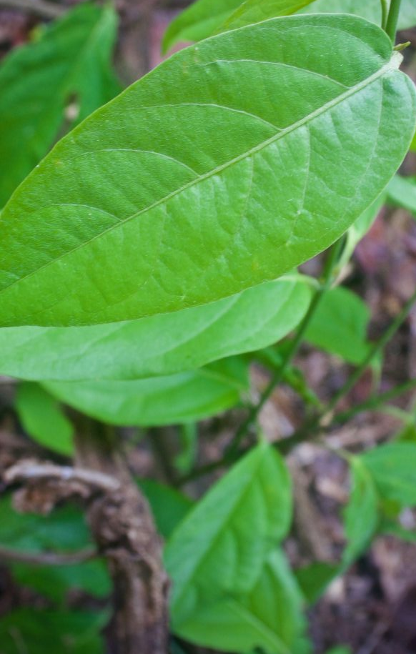
3. Caracteristicas de la medicina chamánica
El uso de plantas como la Ayahuasca fue fundamental en la medicina chamánica precolombina. Se usaba para acceder a otros planos de realidad a través de “una conciencia amplificada” para analizar y comprender el problema del desequilibrio.
Mortero de piedra utilizado en la preparación de medicamentos.
https://visitavirtual.cultura.pe/recorridos/MUNACH/museo-nacional-chavin/index.html
Ayahuasca
11. Castillo. J; Chamanismo Piaroa. En: Poveda, J.M. (Ed) Chamanismo. El arte natural de curar; Temas de Hoy; Madrid; 1997. p.357-362.

Slide 18
3. Caracteristicas de la medicina chamánica
En Perú existen distintas tradiciones regionales de chamanismo, cada una con particularidades en lo referente a la disposición del espacio, los insumos utilizados y la manera de conceptualizar aquello que está más allá del alcance humano.
La evidencia muestra que las culturas precolombinas también tuvieron varios chamanes. Así se muestra en cerámicas y hallazgos arqueológicos, especialmente en los materiales utilizados, en los espacios de curación y en la metodología.
En las culturas precolombinas existen diferencias entre los chamanes de la costa, los Andes y la selva amazónica. Además, existen diferencias entre los chamanes del norte, del centro y del sur.
Norte: incluye a los chamanes de la selva amazónica que usaban plantas medicinales en sus rituales de curación, incluido el ritual de Ayahuasca. Se ha encontrado información sobre el uso de animales, del mar y de la selva (serpientes).
Centro y Sur: los chamanes de estas zonas usaban frecuentemente hojas de coca y otras plantas nativas que crecían solo en altitudes medias y altas. Se ha encontrado información sobre el uso de animales como las llamas.
15. Diego Alonso Huerta Jiménez. Chamanismo y Turismo Místico en el Perú: Un Estado De la Cuestión. Novum Otium 2(1) 2016 . ISSN 2414-0759

Slide 19
3. Caracteristicas de la medicina chamánica
La vida de los chamanes nunca fue estática, sino que asciende a medida que crece su competencia. El escalón superior es el chamán de espíritu o "espiritista“.
Los chamanes espiritistas conocen la técnica del trance, momento durante el cual su espíritu abandonará su cuerpo para que sea poseído por espíritus "extrahumanos" que operarán la curación en su lugar.
Debido al contacto con un universo paralelo este tipo de curación por incorporación de espíritus es más efectiva. (16)
Museo de Sitio Chan Chan:
Botella Antropomorfa (Personaje en Trance)
https://visitavirtual.cultura.pe/recorridos/MSCC/chan-chan/index.html
16. Javier Ullán De La Rosa. El chamanismo entre los indios Ticuna Del Amazonas: Entre la Religión, la Magia y la representación dramática. Universidad Complutense – Madrid. España.

Slide 20
3. Características de la medicina chamánica
El Chamán fue un curandero presente en la cultura precolombina cuya influencia no pudo extinguirse tras la conquista.
A través del trance, los chamanes logran «que su alma abandone el cuerpo y adquiera así la capacidad de explorar el plano de los espíritus».
Este poder de moverse libremente a través de los mundos sobrenaturales fue reconocido por la gente, permitiendo a los chamanes "conducir las almas de sus pacientes".
12. Carlos Musso. Medicina chamánica: su análisis desde una perspectiva científica. Rev. Hosp. Ital. B.Aires 2015; 35(4): 142-144.

Slide 21
3. Características de la medicina chamánica
Los antiguos peruanos dejaron testimonios en sus cerámicas sobre la comunicación de los chamanes con las fuerzas espirituales y la interrelación respetuosa del ser humano con las demás especies vivientes, vegetales y animales, así como con los demás elementos de la creación. (9)
Las funciones de los chamanes:
Veían el alma humana, reconocían los problemas y dramas de cada persona, escuchando al paciente.
Trataban diversas dolencias.
Purificaban hogares y personas.
Acompañaban en la muerte proporcionando comodidad y apoyando a los pacientes.
Debido a sus creencias en el más allá honraban la muerte de una persona enterrándolos con ofrendas y artículos personales.
Una función vital del chamán para las comunidades era ser el guardián de la tradición y del equilibrio psicofísico de la comunidad. Se les encomendó la tarea de actualizar sus conocimientos sobre plantas, rituales y enfermedades para brindar un servicio comunitario.
9, Occidente Herido: El Potencial Sanador Del Chamanismo en el Mundo Contemporáneo. Mg. Ana María Llamazares . 18. Llamazares, Ana María; Arte chamánico: visiones del universo. En: Llamazares y Martínez Sarasola (Eds.) El lenguaje de los dioses; Buenos Aires; Biblos; 2004. p. 107-108.
19. Martínez Sarasola, Carlos. (2010) De manera sagrada y en celebración. Cap.4 Realidad, mundo invisible y cosmovisión. (Fragmentos Pág.160-202). Editorial Biblos: Buenos Aires.

Slide 22
3. Características de la medicina chamánica
El chamanismo define una experiencia en la que el chamán refleja el sufrimiento físico y mental de las personas. (13)
El chamanismo es definido como: «una de las formas con que los hombres, a través del tiempo, han inducido, manipulado y explotado los estados profundos de la conciencia alterada». (14)
13. Dos aproximaciones al chamanismo. Sergio Espinosa Proa. Universidad Autónoma de Zacatecas. 14. Los chamanes de la prehistoria. Jean Clottes. David Lewis-Williams. Recensión crítica. Rafael Montes Gutiérrez. Profesor de Geografía e Historia.

Slide 23
3. Características de la medicina chamánica
Los curanderos prehispánicos de Perú usaban varias plantas medicinales. La prueba actual son los más de 1400 especies de plantas medicinales nativas registradas en el país, muchas de las cuales se utilizan en la medicina tradicional.
Hoy en día, muchos curanderos, chamanes y médicos naturópatas conservan las tradiciones y el conocimiento de estas plantas.
Los curanderos utilizaron las plantas mediante la observación progresiva de sus propiedades curativas y transmitieron este conocimiento a las siguientes generaciones.
https://visitavirtual.cultura.pe/recorridos/MNAAHP/museo-nacional-arqueologia-antropologia-historia-peru/index.html
17. Pamo Reyna Oscar. Medicina Prehispánica. En Alarcón Graciela, Espinoza Luis, Pamo-Reyna Oscar, Eds. Medicina y Reumatología Peruanas: historia y aportes. Lima, Comité Organizador PANLAR 2006.

Slide 24
3. Características de la medicina chamánica
El conocimiento chamánico era doble.
Los chamanes curaron enfermedades físicas y aflicciones espirituales.
La medicina chamánica actual se basa en la concepción integral y multidimensional de las personas, su salud, realidad y enfermedad. Esta es la principal diferencia con la medicina moderna.
El potencial curativo físico y espiritual es probablemente la razón por la que la medicina chamánica ha prevalecido a lo largo de la historia.
12. Carlos Musso. Medicina chamánica: su análisis desde una perspectiva científica. Rev. Hosp. Ital. B.Aires 2015; 35(4): 142-144.
19. Llamazares, a. M. The wounded west: The healing potential of shamanism in the contemporary world. ReVision, 2015, vol. 23, no 2&3, p. 6-23.

Slide 25
3. Características de la medicina chamánica
Para comprender a los curanderos precolombinos es importante reconocer la relación entre el paciente y el chamán:
En el ritual de curación, el curandero y el paciente se alinean para el proceso. Esto significa que el chamán ubica y equilibra los aspectos físicos, mentales y espirituales del paciente, logrando la salud al alcanzar el equilibrio.
Los chamanes utilizaron varios recursos en las sesiones de curación:
Tabaco: Se utilizaba para "limpiar y restaurar" a la persona, mediante una soplada.
Mesa chamánica de trabajo : Se extendía una manta sobre el suelo y sobre ella se ponían varios elementos y herramientas.
Cantos, bailes e instrumentos musicales: El chamán usaba la música durante la curación para invocar a los buenos espíritus o ahuyentar a los malignos. Esto mantendría o recuperaría el equilibrio y la armonía entre la salud física, mental y espiritual.
19. Martínez Sarasola, Carlos. (2010) De manera sagrada y en celebración. Cap.4 Realidad, mundo invisible y cosmovisión. (Fragmentos Pág.160-202). Editorial Biblos: Buenos Aires.

Slide 26
3. Características de la medicina chamánica
Mesa chamánica de trabajo:
Hojas de tabaco para «dominar» al oponente y utilizar el encantamiento de los cerros y lagos.
Agua de las lagunas de Las Huaringas (distrito de Huancabamba).
Agua de flores, agua de colonia y agua de Kananga para proteger y florecer.
Pisco o aguardiente para agregar a la medicina (tabaco) y un espóndilo para fortalecerla.
Dos dagas para «enviar cosas malas al enemigo».
Cuernos de toro para deshacer los maleficios.
Cerraduras elaboradas con hierbas medicinales para «curar y florecer».
Limas para «endulzar y refrescar» cualquier tipo de negocio.
Azúcar blanca para florecer y enriquecer.
Rosas blancas para sanear y despejar la mente. Además, para atraer buenos clientes al negocio.
Una campana para llamar a los “espíritus del susto”.
Una chungana o sonaja para evocar el viento y la virtud.
Prodigioso Perú profundo

Slide 27
3. Características de la medicina chamánica
Mesa chamánica de trabajo
La mesa de trabajo en el chamanismo peruano

Slide 28
4. Rituales Chamánicos

Slide 29
4. Rituales Chamánicos
Separación: consiste en el aislamiento físico o simbólico del individuo, para separarlo de la causa de la enfermedad.
Reincorporación: ocurre cuando el individuo adquiere un nuevo estatus y se reincorpora a la sociedad como un nuevo miembro.
https://visitavirtual.cultura.pe/recorridos/MNAAHP/museo-nacional-arqueologia-antropologia-historia-peru/index.html
20. Exposición. Chamanes y divinidades del Ecuador Precolombino. Comisario: Santiago Ontaneda-Luciano investigador de la Dirección de Museos y Sitios Arqueológicos de la Subsecretaría Técnica de Memoria Social del Ministerio de Cultura y de Patrimonio ecuatoriano. Consejero científico: Francisco Valdez, investigador en PALOC (Patrimonios Locales y Gobernanza), unidad mixta de investigación del IRD y del Muséum National d’Histoire Naturelle.

Slide 30
4. Rituales Chamánicos
En el chamanismo los rituales de iniciación suceden en varias etapas de la vida:
Los ritos en torno al nacimiento
Preparación junto a sus maestros durante la pubertad
Los rituales de iniciación de los chamanes
Investidura guerrera
Estos rituales tienen tres etapas: separación, etapa “liminar” y reincorporación.
Rituales para controlar el tiempo:
Algunos chamanes tenían conocimientos sobre el cosmos, lo que les permitía predecir lluvias o sequías, lo cual fue muy útil en el trabajo agrícola.
20. Exposición. Chamanes y divinidades del Ecuador Precolombino. Comisario: Santiago Ontaneda-Luciano investigador de la Dirección de Museos y Sitios Arqueológicos de la Subsecretaría Técnica de Memoria Social del Ministerio de Cultura y de Patrimonio ecuatoriano. Consejero científico: Francisco Valdez, investigador en PALOC (Patrimonios Locales y Gobernanza), unidad mixta de investigación del IRD y del Muséum National d’Histoire Naturelle.
Fuente: Exposición. Chamanes y divinidades del Ecuador Precolombino. Comisario: Santiago Ontaneda-Luciano investigador de la Dirección de Museos y Sitios Arqueológicos de la Subsecretaría Técnica de Memoria Social del Ministerio de Cultura y de Patrimonio ecuatoriano. Consejero científico: Francisco Valdez, investigador en PALOC (Patrimonios Locales y Gobernanza), unidad mixta de investigación del IRD y del Muséum National d’Histoire Naturelle.

Slide 31
4. Rituales Chamánicos
Rituales de los sacrificios:
Antiguos sacrificios precolombinos. “Es un sacrificio de muerte para que se conceda la vida”. Se hicieron ofrendas a los dioses.
Fuente: Exposición. Chamanes y divinidades del Ecuador Precolombino. Comisario: Santiago Ontaneda-Luciano investigador de la Dirección de Museos y Sitios Arqueológicos de la Subsecretaría Técnica de Memoria Social del Ministerio de Cultura y de Patrimonio ecuatoriano. Consejero científico: Francisco Valdez, investigador en PALOC (Patrimonios Locales y Gobernanza), unidad mixta de investigación del IRD y del Muséum National d’Histoire Naturelle.

Slide 32
4. Rituales Chamánicos
Rituales de sanación: El chaman curandero
Los chamanes realizaron varios rituales para establecer el equilibrio físico, mental, emocional y espiritual en los enfermos.
En otras palabras, los chamanes abordaron la salud y la enfermedad de una manera global.
Conocían los secretos de las plantas psicotrópicas, como el tabaco y la ayahuasca.
A través de sus rituales de sanación aspiraban a curar, equilibrar y purificar utilizando plantas medicinales y psicotrópicas.
https://visitavirtual.cultura.pe/recorridos/MUNACH/museo-nacional-chavin/index.html
Cabeza clava con decoraciones de serpiente, a manera de cabello.
Fuente: Exposición. Chamanes y divinidades del Ecuador Precolombino. Comisario: Santiago Ontaneda-Luciano investigador de la Dirección de Museos y Sitios Arqueológicos de la Subsecretaría Técnica de Memoria Social del Ministerio de Cultura y de Patrimonio ecuatoriano. Consejero científico: Francisco Valdez, investigador en PALOC (Patrimonios Locales y Gobernanza), unidad mixta de investigación del IRD y del Muséum National d’Histoire Naturelle.

Slide 33
4. Rituales Chamánicos
Rituales de sanación: El chaman curandero
Los curanderos chamanes eran responsables de curar a las personas. Desarrollaron una relación de comunicación y ayuda con sus pacientes. Sus roles fueron:
1) Restauración de la salud.
2) Depuración.
3) Purificación.
4) Reparación.
5) Mejorar las relaciones del individuo con el grupo y su entorno.

Slide 34
4. Rituales Chamánicos
Rituales de sanación: El chaman curandero
Los chamanes preparaban su propia medicina.
https://visitavirtual.cultura.pe/recorridos/MNAAHP/museo-nacional-arqueologia-antropologia-historia-peru/index.html

Slide 35
4. Rituales Chamánicos
Rituales Funerarios
En el mundo chamánico la vida y la muerte eran de gran importancia, por lo que había rituales para ambos.
En la cultura precolombina la muerte era importante ya que era la oportunidad para que los muertos regresaran a la madre tierra para un renacimiento posterior.
El estudio de los restos arqueológicos reveló que las prácticas mortuorias variaban según el estatus social de la persona: algunas eran enterradas en tumbas sencillas, mientras que otras eran enterradas en tumbas ostentosas. Los individuos de la clase alta fueron envueltos en "fardos".
Fuente: Exposición. Chamanes y divinidades del Ecuador Precolombino. Comisario: Santiago Ontaneda-Luciano investigador de la Dirección de Museos y Sitios Arqueológicos de la Subsecretaría Técnica de Memoria Social del Ministerio de Cultura y de Patrimonio ecuatoriano. Consejero científico: Francisco Valdez, investigador en PALOC (Patrimonios Locales y Gobernanza), unidad mixta de investigación del IRD y del Muséum National d’Histoire Naturelle.

Slide 36
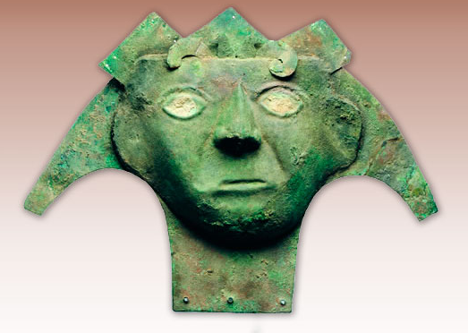
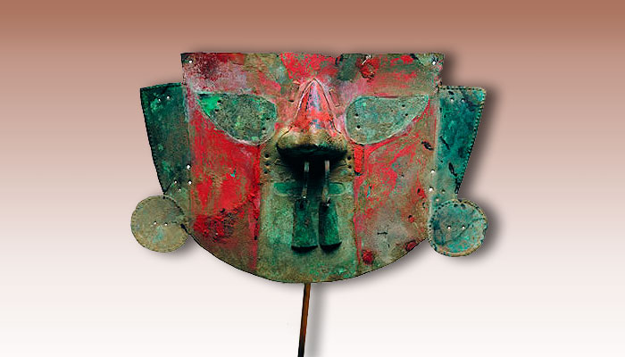
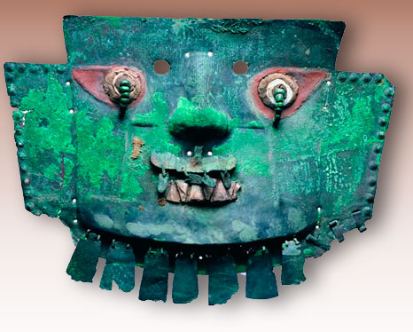
4. Rituales Chamánicos
Rituales funerarios. Máscaras con el rostro de la muerte.
Museo chileno de arte precolombino. http://www.precolombino.cl/exposiciones/exposiciones-temporales/el-arte-del-cobre-en-el-mundo-andino-2004/el-rostro-de-la-muerte/#!prettyPhoto[galeria]/6/

Slide 37
5. Ritual de la Ayahuasca
Ayahuasca en quechua significa ”muerto, espíritu, alma o ancestro” y huasca significa “soga o cuerda” (Metzner, 2005).​ Esta planta psicotrópica fue utilizada por los chamanes en la medicina precolombina y en la actualidad se sigue utilizando como tal.
Actualmente, se sabe que los chamanes extrajeron un alcaloide cuyo ingrediente principal es una hormona llamada Dimetiltriptamina (DMT). Esta hormona es inhibida por una enzima llamada monoamino oxidasa (MAO). Para bloquear esta enzima, se combina el Psychotria viridis con el Banisteriopsis caapi que contiene tres sustancias inhibidoras: harmina, harmalina y tetrahidroharmina. Los chamanes consideran que el ingrediente principal de esta mezcla es banisteriopsis caapi. Psycotria viridis, que contiene dimetiltriptamina, es sin embargo un aditivo cuya presencia es indispensable, como la de los intrones, denominados peyorativamente “ADN basura” porque están formados por segmentos no codificantes que aparentemente no tienen utilidad.
Fuente: Prodigioso Perú Profundo. Chamánico, Cósmico, Simbólico. Francis Devigne

Slide 38
5. Ritual de la Ayahuasca
La ayahuasca es una mezcla de plantas utilizadas por curanderos y chamanes nativos en la medicina precolombina.
La preparación más común es como brebaje. (22)
Para preparar Ayahuasca hay que hervir los siguientes ingredientes:
Tallos de Banisteriopsis caapi: contienen B-carbolinas, como harmina, tetrahidroharmina (THH) y harmalina que tiene propiedades inhibidoras de la monoaminooxidasa (antidepresivos). (22), (23)
Hojas de Psychotria viridis: contienen triptamina N, N-dimetiltriptamina (DMT) “agonista de los sitios receptores de 5-HT-2A y sigma-1, que también se asocia a efectos antidepresivos, ansiolíticos y psicoactivos”. (22)
Hojas de Diplopterys cabrerana: contienen triptamina N, N-dimetiltriptamina (DMT) “agonista de los sitios receptores de 5-HT-2A y sigma-1, que también se asocia a efectos antidepresivos, ansiolíticos y psicoactivos”. (24)
21. Prodigioso Perú Profundo. Chamánico, Cósmico, Simbólico. Francis Devigne
22. González, D., Cantillo, J., Pérez, I. et al. Therapeutic potential of ayahuasca in grief: a prospective, observational study. Psychopharmacology 237, 1171–1182 (2020). https://doi.org/10.1007/s00213-019-05446-2
23. Escobar Cornejo Guillermo Saúl, Ramos Vargas Luis Fernando. La ayahuasca bajo los ojos del mundo. Rev Med Hered [Internet]. 2018 Oct [citado 2020 Mayo 7] ; 29( 4 ): 268-269. Disponible en: http://www.scielo.org.pe/scielo.php?script=sci_arttext&pid=S1018-130X2018000400013&lng=es. http://dx.doi.org/https://doi.org/10.20453/rmh.v24i2.604.
24. Domínguez-Clavé E, Soler J, Elices M et al (2016) Ayahuasca: pharmacology, neuroscience and therapeutic potential. Brain Res Bull 126:89–101. https://doi.org/10.1016/j.brainresbull.2016.03.002

Slide 39
5. Estudios sobre el ritual de la Ayahuasca
Los curanderos chamanes usaban la Ayahuasca en la medicina precolombina para curar "enfermedades de la mente y los pensamientos". En la actualidad varios estudios intentan comprobar sus propiedades terapéuticas.
Varios estudios actuales verificaron las propiedades terapéuticas de la Ayahuasca sobre los procesos psicológicos:
Soler et al. (2018) mostró que 4 sesiones de intervención con Ayahuasca pueden ser tan eficaces como una intervención MBSR de 8 semanas. (25)
González et al. (2017), encontraron que la ayahuasca tenía potencial terapéutico sobre el dolor relacionado con el duelo por la muerte de un ser querido (22).
González publicó en 2020 un estudio de seguimiento de 50 shipibos (indígenas de la Amazonía peruana) que participaron en el ritual de la Ayahuasca que estaban de duelo por la muerte de un familiar. El estudio concluyó que el uso ritual de la Ayahuasca tiene valor terapéutico al reducir la severidad del duelo. La aceptación y la descentralización son procesos psicológicos que median en la mejora de los síntomas del duelo. (23)
25. Soler J, Elices M, Franquesa A, Barker S, Friedlander P, Feilding A, Pascual JC, Riba J (2016) Exploring the therapeutic potential of ayahuasca: acute intake increases mindfulness-related capacities. Psychopharmacology 233:823–829. https://doi.org/10.1007/s00213-015-4162-0

Slide 40
6. Plantas de la medicina precolombina
La medicina precolombina ha dejado un importante legado a las generaciones futuras sobre el uso de plantas medicinales.
A continuación, se da constancia del uso de plantas medicinales, con sus nombres nativos (comunes) y científicos.

Slide 41
7. Evidencia del uso de plantas medicinales en la medicina precolombina e inca
NOMBRE CIENTÍFICO | NOME COMÚN | PARTE UTILIZADA | USO / ENFERMEDAD
Spinosum di Acanthoxanthium | Juan alonso", "Hierba del alonso", "Espina de perro" | Tallo, raíz | Afecciones del estómago, afecciones del hígado, diurética, enfermedades del bazo, riñones, ovarios y próstata.
Adiantum digittatum | "Culantrillo del pozo | Toda la planta. | Pectorales, antipirética, diurética. Indicada también para disolver cálculos hepáticos
Ageratum conyzoides | "huarmi huarmi" | Toda la planta. | Reumatismo y beriberi. Sus hojas son astringentes, antipiréticas y contra enfermedades de la vejiga
Fuente: FLORA ETNOMEDICINAL de la Región Amazonas, PERÚ. Blga-Mblga. Flor Teresa García Huamán; Dra. en Ciencias Ambientales. Blgo. José Mostacero León; Dr. En Medio Ambiente

Slide 42
7. Evidencia del uso de plantas medicinales en la medicina precolombina e inca
NOMBRE CIENTÍFICO | NOME COMÚN | PARTE UTILIZADA | USO / ENFERMEDAD
Alonsoa meridionalis | “duraznillo” | Tallo, hoja. | Diurético, digestivo
Alternanthera phyloxeroides | "Lancetilla" | Hoja | Las hojas en infusión para el dolor de estómago y en cocimiento para lavar heridas actúan como antiinflamatorio
Amaranthus spinosus | "Yuyo macho", "Yuyo","Ataco | Tallo, hoja. | Afecciones de la vejiga, antiespasmódica, antiinflamatoria, antipirética, antirreumática, antiséptica

Slide 43
7. Evidencia del uso de plantas medicinales en la medicina precolombina e inca
NOMBRE CIENTÍFICO | NOME COMÚN | PARTE UTILIZADA | USO / ENFERMEDAD
Ambrosia peruviana | "Marco", "Altamiza", "Artemiza | Raíz, tallo, hoja, vástago | Antirreumática, neuralgias, histerismo, para corregir la menstruación retardada, antihemorroidal, digestiva
Anemone helleborifolia | "Arracacha cimarrona","Polizonte" | Tallo, hoja. | Diurético y en casos de tos, neuralgias, irregularidades de flujo menstrual.
Argemone subfusiformis | “cardosanto” | Hoja, pétalo, semilla, látex amarillo. | Sedante, narcótico, hipnótico. Infusión de pétalos contra las afecciones de los ojos en forma de colirio. El cocimiento de las semillas como purgante y el látex amarillo contra las verrugas.

Slide 44
7. Evidencia del uso de plantas medicinales en la medicina precolombina e inca
NOMBRE CIENTÍFICO | NOME COMÚN | PARTE UTILIZADA | USO / ENFERMEDAD
Arracacia xanthorrihiza | “arracacha” | Hoja, flor | Conducto mamario. Las flores asadas son útiles para curar la erupción de las alergias
Asclepias curassavica | “flor de seda”, “venenillo” | Tallo, raíz, látex | En pequeñas dosis sus raíces y hojas purgativas. El látex es antiparasitario. Es anticancerígena. Se usa contra el asma, malaria y sífilis.
Asplenium praemorsum | "Cuti cuti", "Helecho" | Rizoma | Enfermedades del hígado, bazo, antidiabética, afecciones tumorales, bronquitis, ronquera.

Slide 45
7. Evidencia del uso de plantas medicinales en la medicina precolombina e inca
NOMBRE CIENTÍFICO | NOME COMÚN | PARTE UTILIZADA | USO / ENFERMEDAD
Baccharis genistelloides | “carqueja”, “chilca brava”, “tres esquinas” | Tallo, hoja. | Paludismo, dolores reumáticos, afecciones renales, hepáticas y uterinas, antimicrobiano y hepatoprotector, antianémica y transtornos digestivos
Bidens pilosa | “cadillo”, “amor seco” | Tallo, hoja, flor | Contra anginas, aftas bucales, antidisentérica, diurética, contra la hepatitis, odontálgias amigdalitis, diarreas, alopecia, abscesos, úlceras dérmicas, leucorreas y conjuntivitis.
Brugmansia arborea | “toe”, “floripondio”, “campana” | Hoja, flor, semilla | Alucinógenos, enfermedades nerviosas, esquizofrenia. Las hojas se utilizan contra el asma y las hemorroides.

Slide 46
7. Evidencia del uso de plantas medicinales en la medicina precolombina e inca
NOMBRE CIENTÍFICO | NOME COMÚN | PARTE UTILIZADA | USO / ENFERMEDAD
Calceolaria cuneiformis | “puru puru” | Tallo, hoja. | Propiedades diuréticas y afecciones uterinas.
Calceolaria | “globitos” | Tallo, hoja. | Propiedades antiinflamatorias de las vías urinarias, diurético, contra enfermedades gastrointestinales
Campyloneuron | “calaguala” | Rizoma | Antidiarreica, antipirética, astringente, depurativo, antiinflamatoria, contra bronquitis y catarro

Slide 47
7. Evidencia del uso de plantas medicinales en la medicina precolombina e inca
NOMBRE CIENTÍFICO | NOME COMÚN | PARTE UTILIZADA | USO / ENFERMEDAD
Capraria | “té de lima”, “té del perú” | Tallo, hoja. | Digestiva, antipirética y estimulante, astringente en grandes dosis, son estupefacientes y paralizantes musculares
Castilleja arvensis | “lorohuma”, “sangre de toro” | Flor, hoja | Se usa para facilitar los partos, enfermedades del parto y genital femenino, regulador menstrual.
Chamaesyce hypericifolia | “hierba de golondrina”, “la lecherita” | Corteza, látex | Se usa como laxante en problemas de estreñimiento

Slide 48
7. Evidencia del uso de plantas medicinales en la medicina precolombina e inca
NOMBRE CIENTÍFICO | NOME COMÚN | PARTE UTILIZADA | USO / ENFERMEDAD
Chenopodium ambrosioides | “paico” | Toda la planta. | Antiséptico, antipirético, antidiabética, antitusígena, antiescorbútica, astringente, cólicos, antihelmíntica, antihemorroidal, antiinflamatoria y desinfectante, contra los calambres y gota.
Chuquiraga weberbaueri | “amaro”, “amargo”, “amarro” | Hoja, tallo | Antiblenorrágica, diurética, depurativa, para eliminar parásitos.
Chuquiraga rotundifolia | “huamanpinta” | Tallo, hoja. | Enfermedades renales y de la próstata.

Slide 49
7. Evidencia del uso de plantas medicinales en la medicina precolombina e inca
NOMBRE CIENTÍFICO | NOME COMÚN | PARTE UTILIZADA | USO / ENFERMEDAD
Cnidosculus basiacanthus | “huanarpo hembra” | Caulobulbo, raíz | Afrodisiaco, potente reconstituyente sexual.
Coryaria ruscifolia | “mio mio” | Fruto | Antidepresivo, es sedante, hipnótico.
Crotalaria incana | “cascavelillo” | Tallo, hoja. | Digestivo, antiinflamatorio hepático

Slide 50
7. Evidencia del uso de plantas medicinales en la medicina precolombina e inca
NOMBRE CIENTÍFICO | NOME COMÚN | PARTE UTILIZADA | USO / ENFERMEDAD
Cyclantera pedata | “cayhua” | Semilla, epicarpio, fruto. | El cocimiento de las semillas es utilizado como antihipertensivo y la cocción del epicarpio como anti diabético. El jugo del fruto regula el colesterol en la sangre. El té de la semilla controla la presión alta
Cynodon dactylon | “grama dulce” | Rizoma. | Diurético y depurativo.
Cyperus chalaranthus | “coquito”, “piripiri” | Raíces (engrosadas) | Anticonceptivo.

Slide 51
7. Evidencia del uso de plantas medicinales en la medicina precolombina e inca
NOMBRE CIENTÍFICO | NOME COMÚN | PARTE UTILIZADA | USO / ENFERMEDAD
Datura stramonium | “chamico” | Semilla, hoja, raíz | Narcótico, antiasmático, antirreumático, contra la dermatitis, úlceras e inflamaciones.
Desmodium molliculum | “pie de perro” | Hoja | Calmante, diurético, contra enfermedades hepáticas, para depurar el riñón, para dolores musculares. Desinflamante del tracto digestivo, vías hepáticas y vías urinarias.
Equisetum bogotense | “cola de caballo” | Tallo, hoja, rizoma. | Cura el acné, afecciones hepáticas, afecciones de la boca, afecciones de la garganta, de la vejiga, pulmonares, antianémica, antiasmática, anticancerígena, antidiarreica, antitusígena, antiartrítica

Slide 52
7. Evidencia del uso de plantas medicinales en la medicina precolombina e inca
NOMBRE CIENTÍFICO | NOME COMÚN | PARTE UTILIZADA | USO / ENFERMEDAD
Equisetum giganteum | “cola de caballo” | Tallo, hoja, rizoma. | Cura el acné, afecciones hepáticas, afecciones de la boca, afecciones de la garganta, de la vejiga, pulmonares, antianémica, antiasmática, anticancerígena, antidiarreica, antitusígena, antiartrítica
Eleutherine bulbosa | “yawar piripiri” | Tallo, hoja, rizoma. | Anticonceptivo.
Eryngium humile | “sachaculantro” | Hoja, tallo, flor | Acelerador en el parto, contra dolores estomacales, espasmos, fiebre, gripe, flatulencia, vómitos, insomnio, diarrea

Slide 53
7. Evidencia del uso de plantas medicinales en la medicina precolombina e inca
NOMBRE CIENTÍFICO | NOME COMÚN | PARTE UTILIZADA | USO / ENFERMEDAD
Ferdinandusa | “huacamuyo” | Hoja. | Favorece la digestión, anti cancerígeno, contra los cólicos, fiebre, problemas del hígado.
Fragaria chiloensis | “fresa de campo” | Frutos. | Problemas digestivos
Galium aparine | “galio” | Tallo, hoja. | Antiinflammatorio.

Slide 54
7. Evidencia del uso de plantas medicinales en la medicina precolombina e inca
NOMBRE CIENTÍFICO | NOME COMÚN | PARTE UTILIZADA | USO / ENFERMEDAD
Gentianella chamochui | “chamochui”, “genciana”, “lirambo” | Toda la planta. | Antidiabética, antipalúdica, contra enfermedades nerviosas, digestivas, antipirética, hepatoprotectora, purificadora de la sangre
Gentinella graeminea | “chinchimali” | Tallo, hoja. | Antipirética, se usa en casos de neumonía, tónico hepático.
Gnaphalium spicatum | “fotersaccha”, “queto queto” | Tallo, hoja. | Digestiva. Se usa para adelgazar.

Slide 55
7. Evidencia del uso de plantas medicinales en la medicina precolombina e inca
NOMBRE CIENTÍFICO | NOME COMÚN | PARTE UTILIZADA | USO / ENFERMEDAD
Haperzia crassa | “shimba” | Toda la planta. | Hipnótico, sedante. Se usa contra la brujería.
Hydrocotyle bonariensis | “sombrerito de Abad” | Raíz | Dolor de muela, mal aire, antiinflamatorio y calmante
Hyptis eriocephala | “shispasaccha” | Tallo, hoja. | Digestiva.

Slide 56
7. Evidencia del uso de plantas medicinales en la medicina precolombina e inca
NOMBRE CIENTÍFICO | NOME COMÚN | PARTE UTILIZADA | USO / ENFERMEDAD
Ipomoea purpurea | “campanilla”, “acñuca” | Hoja, flor, tallo | Antinfiammatorio
Jatropha macrantha | “huanarpo macho”, “huanarpo” | Raíz, tallo | Potenciador sexual, afrodisíaco
Krameria lappacea | “ratanina del Perú” | Tallo, hojas. | Dentífrica, digestiva, antiinflamatorio de las encías

Slide 57
7. Evidencia del uso de plantas medicinales en la medicina precolombina e inca
NOMBRE CIENTÍFICO | NOME COMÚN | PARTE UTILIZADA | USO / ENFERMEDAD
Lantana rugulosa | “ayarosa”, “cargashrosa”, “rosa de muerto” | Hoja | Afecciones respiratorias, sinusitis, gripe, bronquio.
Linum prostratum | “canchalagua peruana” | Hoja | Para neumonías y enfermedades de la piel.
Lobelia decurrens | “amacho”, “contoya”, “toca toca”, “soliman” | Raíz, hoja, látex | La infusión de la raíz se usa como purgante y el látex se usa como cáustico

Slide 58
.
7. Evidencia del uso de plantas medicinales en la medicina precolombina e inca
NOMBRE CIENTÍFICO | NOME COMÚN | PARTE UTILIZADA | USO / ENFERMEDAD
Lobelia tenera | “san juanillo” | Tallo | Antiinflamatorio hepático
Lupinus mutabilis | “chocho”, “tarhui”, “chugur”, “tarwi” | Semilla, hoja. | Se usa contra el susto, anti anémica.
Mentzelia cordifolia | “angocasha” | Hoja | Antiinflamatorio de heridas y picaduras de insecto.

Slide 59
7. Evidencia del uso de plantas medicinales en la medicina precolombina e inca
NOMBRE CIENTÍFICO | NOME COMÚN | PARTE UTILIZADA | USO / ENFERMEDAD
Muehlenbeckia volcanica | “mullaca”, “bejuquillo”, “coca-coca”, “pasamullaca” | Hoja, fruto | Para aftas bucales, antitusígena, antialérgica, antiséptica, antiasmática, antihemorrágica, antipirética, fragilidad capilar.
Musa acuminata | “plátano de seda” | Fruto, savia, resina. | El cocimiento del fruto inmaduro y la savia es empleado contra la tuberculosis pulmonar. La resina es utilizado como antiofídico y verrugas. El jarabe de la savia es usado contra afecciones respiratorias, hepáticas y desnutrición. Es antidiabética, antirreumática, antihemorrágica, depurativa, digestiva es usado también contra los cálculos biliares y renales, enfermedades del riñón, escalofríos, afecciones digestivas, hemorroides, hidropesía, ictericia, nefritis, neumonía, obesidad.
Oenothera campylocalyx | “flor rosada” | Flor, hoja | Se toma la infusión contra las várices.

Slide 60
7. Evidencia del uso de plantas medicinales en la medicina precolombina e inca
NOMBRE CIENTÍFICO | NOME COMÚN | PARTE UTILIZADA | USO / ENFERMEDAD
Peperomia chachapoyasenss | “congona de campo” | Tallo, hoja. | Afecciones nerviosas, cardiotónico, dolor de estómago, inflamación de los ojos.
Peperomia tetragona | “congona de campo” | Tallo, hoja. | Contra las afecciones nerviosas, cardiotónico, dolor de estómago, inflamación de los ojos.
Peperonia inaequalifolia | “congona” | Hoja | Contra las afecciones nerviosas, cardiotónico, dolor de estómago, inflamación de los ojos.

Slide 61
7. Evidencia del uso de plantas medicinales en la medicina precolombina e inca
NOMBRE CIENTÍFICO | NOME COMÚN | PARTE UTILIZADA | USO / ENFERMEDAD
Perezia multiflora | “escozonera” | Toda la planta. | Antipirética, antitusígena, diurética, antipirética, gripe, inflamación, sudorífica y resfríados
Phyllantus niruri | “chancapiedra” | Hoja, tallo, flor | Antiinflamatorio hepático, de vesícula, dolores de garganta, flujo vaginal, cálculos renales, problemas de riñón, infección de heridas.
Physalis peruviana | “tomatillo silvestre”, “capulí”, “aguaymanto”, “tomate de la sierra”. | Fruto | El jugo del fruto contra la faringitis y estomatitis, la infusión como un descongestionante ocular, diurética y para resfrados e ictericia.

Slide 62
7. Evidencia del uso de plantas medicinales en la medicina precolombina e inca
NOMBRE CIENTÍFICO | NOME COMÚN | PARTE UTILIZADA | USO / ENFERMEDAD
Physalis pubescens | “tomatillo” | Fruto. | Digestiva, antioxidante, antiescorbútica.
Phytolacca bogotensis | “ailambo”, “airambo”, “coponcillo” | Fruto. | La raíz es purgante, se usa también para bajar la hinchazón de las herida.
Picrosia longifolia | “achicoria”, “achicoria peruana”, “chicoria” | Raíz, tallo, hoja. | Antipirético para trastornos intestinales, eficaz en el tratamiento de la hepatitis, diurético, antianémica, afecciones hepáticas, estreñimiento.

Slide 63
7. Evidencia del uso de plantas medicinales en la medicina precolombina e inca
NOMBRE CIENTÍFICO | NOME COMÚN | PARTE UTILIZADA | USO / ENFERMEDAD
Plantago lanceolata | “llantén”, “llantén menor” | Toda la planta | Para dolor de oídos, de garganta, afecciones bucales, de ojos, pulmonares, antialérgica, antibiótica, antihemorrágica, antihistamínica
Polygala paniculata | “mentolatum”, “mentolato” | Raíz, tallo, hoja | Contra enfermedades de las vías urinarias, antirreumática, antitusígena, bronquitis, catarro, depurativa, diurética, contra enfermedades venéreas, vías urinarias, expectorante, irritación de los ojos, luxaciones
Polygonum punctatum | “yaco”, “shutiri”, “ají de perro”, “ajicillo” | Toda la planta. | Antipirético, antirreumático, cálculos biliares, cálculos de la vejiga, contra el asma, dermatitis, diurética, enfermedades de los ojos, enfermedades de las vías urinarias, estimulante, hemorroides, alopecia, parálisis, tiña, astringente

Slide 64
7. Evidencia del uso de plantas medicinales en la medicina precolombina e inca
NOMBRE CIENTÍFICO | NOME COMÚN | PARTE UTILIZADA | USO / ENFERMEDAD
Ranunculus praemorsus | “solmansacha”, “centella”, “cicuta”, “botón de oro” | Tallo, hoja. | Las hojas machacadas se usan contra las micosis de las uñas, el cocimiento contra las heridas y contra dolores reumáticos.
Rhynchanthera dichotana | “chichirilla” | Hoja | Antinfiammatorio
Rorippanastur- tiumaquaticum | “berro”, “occoruro”, “chijchi” | Hoja | Antiescorbútica, contra afecciones hepáticas, pulmonares, amigdalitis, antiácida, antianémica, antiasmática, antidiabética, antirreumática, antítusígena, contra bronquitis, caída del cabello, cálculos renales, catarro, ciática.

Slide 65
7. Evidencia del uso de plantas medicinales en la medicina precolombina e inca
NOMBRE CIENTÍFICO | NOME COMÚN | PARTE UTILIZADA | USO / ENFERMEDAD
Rumex Conglomeratus | “mala hierba” | Raíz | La raíz molida se prepara en infusión y sirve para curar la fiebre (baños) y como purgante para eliminar los parásitos.
Rumex crispus | “lengua de vaca”, “acelga”, “mala hierba”, “acelga silvestre”, “romaza” | Raíz, hoja | Antianémico, expectorante, protector capilar, diurético, laxante, astringente, antidiarreíco, resfriados, afecciones dermatológicas crónicas.
Salpichroa difusa | “cuytulumbo” | Fruto | Antidiarreico.

Slide 66
7. Evidencia del uso de plantas medicinales en la medicina precolombina e inca
NOMBRE CIENTÍFICO | NOME COMÚN | PARTE UTILIZADA | USO / ENFERMEDAD
Salvia macrophylla | “salvia” | Hoja, tallo | Es digestiva, se usa contra los cólicos, es diurética
Salvia occidentalis | “salvia” | Tallo, hoja. | Es digestiva, se usa contra los cólicos, es diurética
Salvia sagittata | “salvia”, “salvia real”, “salvia negra”, “salvilla” | Tallo, hoja. | Estomacal, antiasmática, antidiabética, antiespasmódica, antirreumática, antisépticas, diuréticas, problemas renales

Slide 67
7. Evidencia del uso de plantas medicinales en la medicina precolombina e inca
NOMBRE CIENTÍFICO | NOME COMÚN | PARTE UTILIZADA | USO / ENFERMEDAD
Sanguisorba minor | “pimpinela” | Toda la planta. | Antidiarreico, antiséptica, astringente, cicatrizante, digestiva, tranquilizante, diurética, estreñimiento, gastritis, hipnótica, inflamación de encías.
Satureja boliviana | “panizara”, “incamuña” | Toda la planta. | Contra los cólicos, digestivo, afecciones del sistema nervioso.
Schkuhria pinnata | “canchalagua”, “piqui pichana” | Toda la planta. | Diurética, antidiabética, antiinflamatoria, contra el paludismo y alergia, enfermedades del hígado, venéreas, caída del cabello, cólicos, digestiva, flatulencia, inflamación, pulmonía y varices

Slide 68
7. Evidencia del uso de plantas medicinales en la medicina precolombina e inca
NOMBRE CIENTÍFICO | NOME COMÚN | PARTE UTILIZADA | USO / ENFERMEDAD
Scoparia dulcis | “escobilla del Perú”, “piqui pichana”, “escobilla” | Hoja, raíz, semilla | Antipirético, astringente, contra el asma bronquial, malestar del riñón, antidiarreico, resfriados, afecciones oculares, migrañas, cicatrizante dérmico, eritemas solares, abortivo, anticonceptivo
Senecio canescens | “vira vira” | Tallo, hoja. | Enfermedades de los bronquios y respiratorios
Smallanthus sonchifolius | “yacón”, “llacón” | Raíz, hoja | Anticancerígeno, antimicrobiano, reduce la glucosa y el colesterol de la sangre.

Slide 69
7. Evidencia del uso de plantas medicinales en la medicina precolombina e inca
NOMBRE CIENTÍFICO | NOME COMÚN | PARTE UTILIZADA | USO / ENFERMEDAD
Solanum americanum | “hierba mora” | Hoja, fruto | Contra la erisipela, reumatismo, analgésico, contra las neuralgias, sedante, hemorroides externas, dolor de muela, tos convulsiva, sinusitis, narcótica, contra la vaginitis, leucorrea, quemaduras, heridas, contra las úlceras, herpes, meningitis, catarros, escalofríos.
Solanum muricatum | “pepino” | Hoja, tallo, fruto | Sedante para hemorroides externo, sinusitis, expectorante, sedativas, narcóticas, forúnculos, abscesos, contusiones, reumatismo, catarro, contra el bocio.
Solanum piurensis | “calmincho” | Fruto | Se usa contra los calambres.

Slide 70
7. Evidencia del uso de plantas medicinales en la medicina precolombina e inca
NOMBRE CIENTÍFICO | NOME COMÚN | PARTE UTILIZADA | USO / ENFERMEDAD
Solanum sessiliflorum | “cocona”, “topiro”, “coconilla” | Fruto, raíz, hoja | Contra mordedura de arañas y serpientes, cicatrizante de heridas, para la presión alta y diabetes, infecciones de la piel, limpieza del cabello, antirreumático, antirraquítico.
Solanum tuberosum | “papa”, “patata”, “lunta” | Tubérculo | Antinfiammatorio, para combatir el escorbuto y curar úlceras, antidiabética, contra la gota, antiartrítica y reumática, espasmódico y antiácido, afecciones hepáticas, cálculos renales, cistitis, colitis, enfermedades del riñón.
Sonchus oleraceus | “cerraja” | Tallo, hoja. | Afecciones hepáticas, antidiarreico, antiespasmódica, enfermedades de la piel, disentería, hepatitis, inflamación, orzuelos, úlceras estomacales.

Slide 71
7. Evidencia del uso de plantas medicinales en la medicina precolombina e inca
NOMBRE CIENTÍFICO | NOME COMÚN | PARTE UTILIZADA | USO / ENFERMEDAD
Stachys arvensis | “subsaccha”, “pedorrera”, “supisaccha” | Toda la planta. | Contra los gases estomacales e intestinales.
Tagetes pusilla | “anis de la sierra” | Hoja | Ayuda a la digestión, cólicos estomacales, cólicos intestinales por gases. Eleva la presión.
Tegetes multiflora | “maria saccha” | Hoja | Digestivo.

Slide 72
7. Evidencia del uso de plantas medicinales en la medicina precolombina e inca
NOMBRE CIENTÍFICO | NOME COMÚN | PARTE UTILIZADA | USO / ENFERMEDAD
Tropaeolum tuberosum | “mashua” | Raíz, tubérculo | Afrodisíaca, energizante, cálculos renales, diurética
Typha angustifolia | “guinea”, “inea”, “tifa” | Fruto, tallo. | Elimina el amargo de la boca, es digestiva, contra la tuberculosis, afecciones vesiculares.
Ullucus tuberosus | “olluco”, “olloco”, “papa lisa” | Tubérculo, hoja. | Contra el dolor de cabeza, mal de aire, refrescante en las erisipelas.

Slide 73
7. Evidencia del uso de plantas medicinales en la medicina precolombina e inca
NOMBRE CIENTÍFICO | NOME COMÚN | PARTE UTILIZADA | USO / ENFERMEDAD
Verbena litorales | “verbena” | Toda la planta. | Contra la dermatitis, analgésico del dolor de muela, contra la fiebre tifoidea, estados febriles, contra enfermedades del hígado, de la sangre, angina de pecho, antipalúdica, antipirética, antirreumática, antihelmíntica, antitusígena, bactericida, dolores musculares, estreñimiento, dolores del riñón, abortiva, purgante.
Zea mays | “choclo” | Fruto (pelo) | Antiinflamatorio, diurético, afecciones del riñón y del hígado.

Slide 74
Museos virtuales peruanos
https://visitavirtual.cultura.pe/
https://visitavirtual.cultura.pe/recorridos/MNAAHP/museo-nacional arqueologia-antropologia-historia-peru/index.html

Slide 75
Referencias 1. Frisancho Velarde Óscar. Concepción mágico-religiosa de la Medicina en la América Prehispánica. Acta méd. peruana [Internet]. 2012 Abr [citado 2020 Mayo 16] ; 29( 2 ): 121- 127. Disponible en: http://www.scielo.org.pe/scielo.php?script=sci_arttext&pid=S1728-59172012000200013&lng=es.
2. JORDÁN, RÉGULO G. FRANCO; RÉGULO, G. Chamanismo y plantas de poder en el mundo precolombino de la costa norte del Perú. Perspectivas latinoamericanas, 2015, p. 1-40.
3. Hermida Bustos, Enrique. Paleopatología en la cerámica precolombina malformaciones, deformaciones o anormalidades en las culturas: Valdivia, Chorrera, Guangala y la To-lita. Diss. Universidad Internacional SEK, 2011 Tesis de Maestría en conservación y administración de bienes Culturales. Ecuador
Medicina chamánica. Métodos de curación de una Tradición Milenaria. Enrique Gónzalez – Rubio Montoya.
El chamanismo entre los indios Ticuna Del Amazonas: Entre la Religión, la Magia y la representación dramática. Javier Ullán De La Rosa. Universidade Complutense – Madrid. España.
Jordán, Régulo Franco. Oficiantes y curanderos moche, una visión desde la arqueología. Pueblo continente, 2016, vol. 23, no 1, p. 18-26.
Diccionario Enciclopédico Oceano Uno. Editorial: Océano Langenscheidt
Apuntes de Medicina Tradicional. La racionalización de lo irracional. Fernando Cabieses.
9. Llamazares, Ana María. "Occidente herido: el potencial sanador del chamanismo en el mundo contemporáneo." (2013).
10. Exposición. Chamanes y divinidades del Ecuador Precolombino. Comisario: Santiago Ontaneda-Luciano investigador de la Dirección de Museos y Sitios Arqueológicos de la Subsecretaría Técnica de Memoria Social del Ministerio de Cultura y de Patrimonio ecuatoriano. Consejero científico: Francisco Valdez, investigador en PALOC (Patrimonios Locales y Gobernanza), unidad mixta de investigación del IRD y del Muséum National d’Histoire Naturelle.
11. Castillo. J; Chamanismo Piaroa. En: Poveda, J.M. (Ed) Chamanismo. El arte natural de curar; Temas de Hoy; Madrid; 1997. p.357-362
12. Carlos Musso. Medicina chamánica: su análisis desde una perspectiva científica. Rev. Hosp. Ital. B.Aires 2015; 35(4): 142-144.

Slide 76
Sergio Espinosa Proa. Dos aproximaciones al chamanismo. Universidad Autónoma de Zacatecas.
Clottes, Jean; Lewis EWIS-WILLIAMS, J. David; MENDIZÁBAL, Maria Angels Petit. Los chamanes de la prehistoria. Ariel, 2001.
15. Diego Alonso Huerta Jiménez. Chamanismo y Turismo Místico en el Perú: Un Estado. De la Cuestión. Novum Otium 2(1) 2016 . ISSN 2414-0759
16. Javier Ullán De La Rosa. El chamanismo entre los indios Ticuna Del Amazonas: Entre la Religión, la Magia y la representación dramática. Universidad Complutense – Madrid. España
17. Pamo Reyna Oscar. Medicina Prehispánica. En Alarcón Graciela, Espinoza Luis, Pamo-Reyna Oscar, Eds. Medicina y Reumatología Peruanas: historia y aportes. Lima, Comité Organizador PANLAR 2006.
Llamazares, Ana María; Arte chamánico: visiones del universo. En: Llamazares y Martínez Sarasola (Eds.) El lenguaje de los dioses; Buenos Aires; Biblos; 2004. p. 107-108.
Llamazares, a. M. The wounded west: The healing potential of shamanism in the contemporary world. ReVision, 2015, vol. 23, no 2&3, p. 6-23.
20. Exposición. Chamanes y divinidades del Ecuador Precolombino. Comisario: Santiago Ontaneda-Luciano investigador de la Dirección de Museos y Sitios Arqueológicos de la Subsecretaría Técnica de Memoria Social del Ministerio de Cultura y de Patrimonio ecuatoriano. Consejero científico: Francisco Valdez, investigador en PALOC (Patrimonios Locales y Gobernanza), unidad mixta de investigación del IRD y del Muséum National d’Histoire Naturelle.
21. Prodigioso Perú Profundo. Chamánico, Cósmico, Simbólico. Francis Devigne
22. González, D., Cantillo, J., Pérez, I. et al. Therapeutic potential of ayahuasca in grief: a prospective, observational study. Psychopharmacology 237, 1171–1182 (2020). https://doi.org/10.1007/s00213-019-05446-2
23. Domínguez-Clavé E, Soler J, Elices M et al (2016) Ayahuasca: pharmacology, neuroscience and therapeutic potential. Brain Res Bull 126:89–101. https://doi.org/10.1016/j.brainresbull.2016.03.002

